Slide 1
零工招聘平台 发挥人空闲时间的最大价值
组长：徐闻春
组员：李楠 马坤 侯安琨

Slide 2
目录
目前市场上零工招聘平台怎么样？
如果是你，你希望什么样的零工平台？
该怎么做才能满足你？

Slide 3
目前市场上零工招聘平台怎么样？
目前招聘平台 | 智联招聘 | 赶集网 | 找小工APP
工作性质 | 长期 | 短期 | 短期
主要面向群体 | 找工作者 | 雇主 | 雇主
用户粘合度 | 高 | 低 | 低
信息可信度 | 高 | 低 | 低
成交效率 | 高 | 低 | 低

Slide 4
如果是你，你希望什么样的零工平台？
应聘者希望：
迅速高效找雇主
离我最近
工资最高
时间对的上
雇主要靠谱
雇主希望：
迅速高效找员工
时间对的上
员工要靠谱

Slide 5
系统用例
匿名用户
雇主
零工招聘平台
零工
管理员

Slide 7
功能模块图

Slide 8
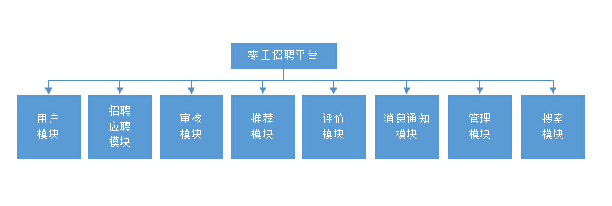
功能模块

Slide 9
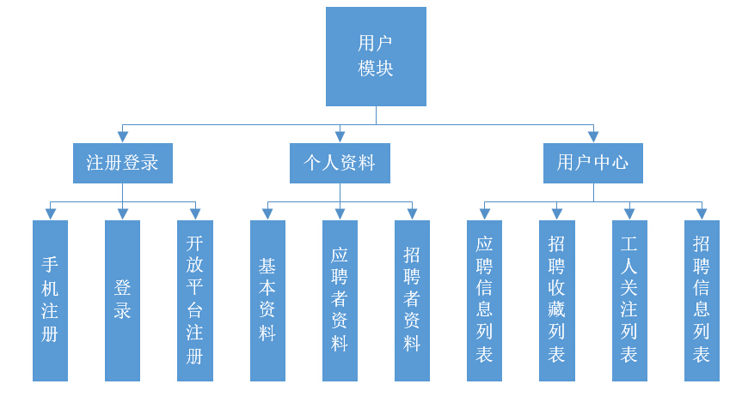
用户模块

Slide 10
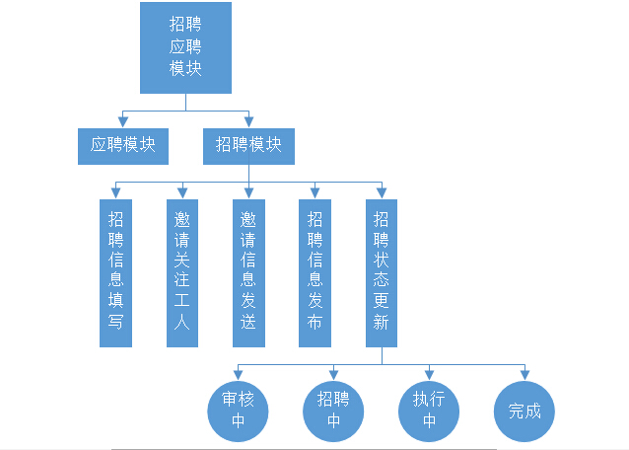
招聘信息模块

Slide 11
产品设计特点
一、建立中间平台，打破雇主和应聘者不平等
方案：实现互评机制，双向互评，有利于雇主和求职者严格自律，让信誉 高的雇主或应聘者能得到优先选择。
二、解决最后一公里沟通，让效率更高
方案：把零碎闲余时间当做一种商品，雇主买的是时间段，员工卖的是时间段，利于雇主查询对应时间段的员工。
三、邀请机制
方案：雇主能邀请合适的员工，员工能像雇主申请工作，同样双向
四、便捷服务
方案：作为品台，我们的工作就是维护平台秩序（互评机制、隐私机制
防欺诈机制），让用户更高效找到需要内容。

Slide 12
技术解决方案
前端技术： 安卓版本
后台技术： 服务器部署：SAE（Sina App Engine）;Aapche
数据库： MySQL

Slide 13
谢谢
Notes:
在 “幻灯片放映”模式，单击箭头进入 PowerPoint 入门中心。

